Slide 1
液体表面张力系数测定
居家物理实验教学方案
物理实验教学中心（蒋作宏）

Slide 2
内容大纲
USTC
1
实验目的
2
实验仪器
实验原理
3
4
待研究问题

Slide 3
实验目的
USTC
液体具有尽量缩小其表面的趋势，好象液体表面是一张拉紧了的橡皮膜一样。把这种沿着表面的、收缩液面的力称为表面张力。表面张力的存在能说明物质处于液态时所特有的许多现象，比如泡沫的形成、润湿和毛细现象等等。
实验目的：
1.掌握用拉脱法法测量液体表面张力系数的方法
2.测量液体（如水、洗洁精）的表面张力系数

Slide 4
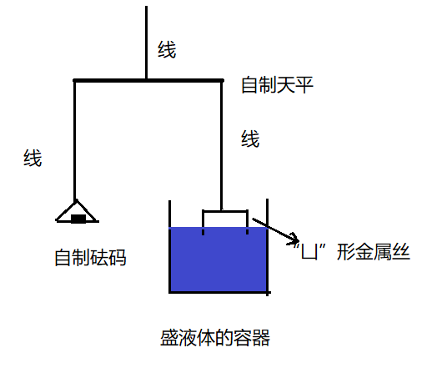
实验仪器
USTC
实验器材：自制天平，自制砝码，金属丝，直尺， 容器，液体(水、 5%洗洁精)，线等
图1

Slide 5
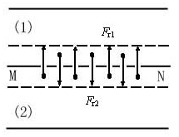
实验原理
USTC
想象在液面上划一条直线，表面张力就表现为直线两旁的液膜以一定的拉力相互作用。拉力 $f$存在于表面层，方向恒与直线垂直，大小与直线的长度$l$成正比，
即
$f=αl$
式中$α$称为表面张力系数，它的大小与液体的成分、纯度、浓度以及温度有关。
$$f_{r1}$$
$$f_{r2}$$
图2

Slide 6
待研究问题
USTC
根据实验装置图及实验器材，自主搭建实验装置
1、测量自来水的表面张力系数
(1) 自制天平、自制砝码
(2)用直尺测量金属丝两脚之间的距离；
(3) 如图1搭建实验装置，把盛有自来水的容器放在平台上，将金属丝浸入水面以下；
(4) 添加或减少砝码使天平达到平衡；
(5) 缓慢地向上拉金属丝，增加砝码使天平平衡，当液膜刚要破裂时，记下增加砝码。测量5次，取平均，计算自来水的表面张力系数。
2、测量洗洁精的表面张力系数，在测完水的表面张力情况后，应将金属丝擦干，然后重复上述1中的步骤(3)和(4)步骤即可；
完成实验数据测量，计算液体表面张力系数。
参考装置及实验过程见右侧视频

Slide 7
注意事项
USTC
1、金属丝全部浸入水中时调好天平
2、金属丝缓慢拉出液面直至破裂
3、保持天平平衡
4、金属丝拉出时，左侧拉力$F=2f+mg$（金属丝重力$mg$在平衡时已考虑），增加的砝码的重力即为$2f$

Slide 8
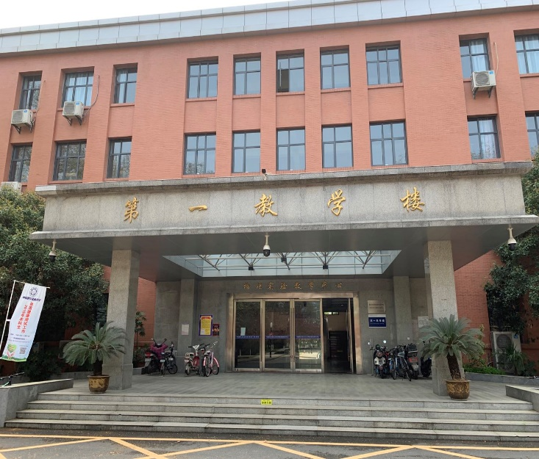
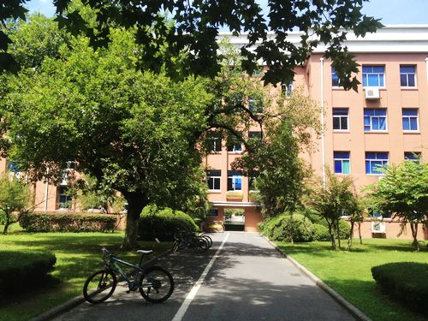
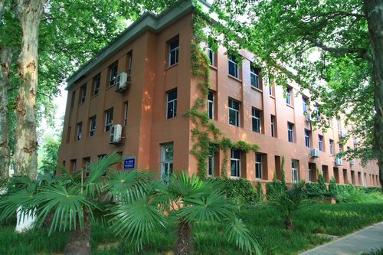
感谢观看

